Slide 1

Tantangan Dakwah di Era Globalisasi

Slide 2


Slide 3
Apa yang Anda Ketahui Tentang Dakwah?

Slide 4
Definisi Dakwah Menurut Para Ahli
Dakwah adalah upaya memindahkan situasi manusia kepada situasi yang lebih baik.
Syeh Al-babiy al-khuli
Syekh Ali Mahfudz
Dakwah : mengajak manusia untuk mengerjakan kebaikan dan mengikuti petunjuk, menyuruh mereka berbuat baik dan melarang mereka dari perbuatan jelek agar mereka mendapat kebahagiaan di dunia dan akhirat”

Slide 5
Dakwah Menurut Al-Qur’an
Menyampaikan kebenaran di jalan Allah dengan menggunakan metode Bilhikmah dan Mau’idzah Hasanah

Slide 6
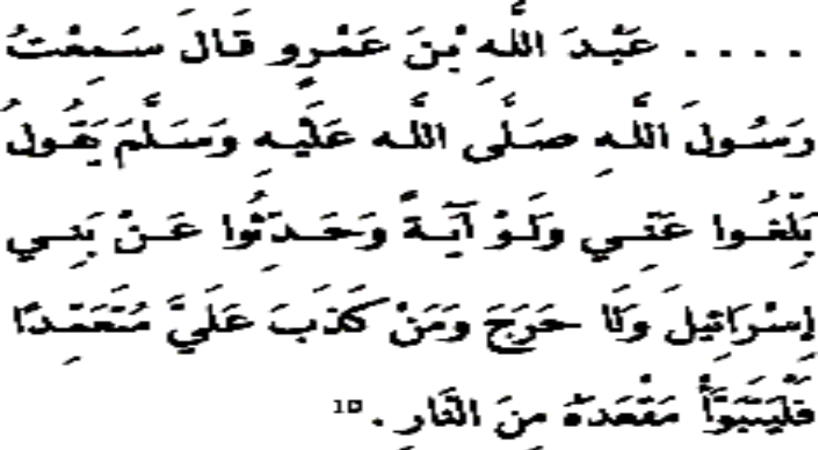
Hukum Dakwah dalam Islam

Slide 7
Abd Allah bin ‘Amr berkata, bersabda Rasulullah saw.: “Sampaikanlah dariku (Muhammad) walaupun satu ayat, dan ceriterakanlah tentang Bani Israil. Hal itu tidak berdosa. Barang siapa berbuat bohong dengan mengatasnamakan diriku dengan sengaja, maka hendaknya menempatkan dirinya di neraka.”

Slide 8
Menurut saudara sekalian, bagaimanakah hukum dakwah dalam islam ?

Slide 9
Pendapat Ulama mengenai Hukum Dakwah
Wajib ‘ain
Wajib Kifayah

Slide 10
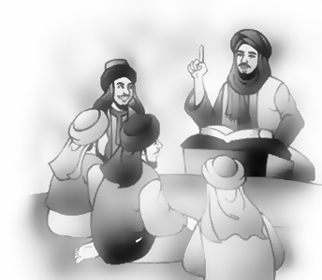
Globalisasi dalam Perspektif Islam
Tahukah saudara bahwa konsep globalisasi telah ada dalam agama Islam ?

Slide 11
Globalisasi
Barat
Islam
Kemajuan teknologi yang pesat sehingga keberlangsungan kehidupan menjadi serba cepat yang pada akhirnya membuat manusia terlena dan bergesernya berbagai paradigma dalam berbagai konteks kehidupan
Islam mempunyai mempunyai terma tersendiri dalam globalisasi, yaitu universalisme ysng misi persamaan kemanusiaan, prinsip egaliteralisme, nilai- nilai keadilan, dan kemanusiaan, dan tetap pada prinsip kebudayaan yang benar.

Slide 12
Tantangan Dakwah di Era Globalisasi
Dilihat dari segi karakteristik masyarakat di era globalisasi
kecenderungan maddiyyah (materialisme)
adanya proses atomisasi, individualistis
Sekulerisme
Golongan masyarakat yang ilmiah dan kritis
Masyarakat yang terbuka tanpa sekat yang memungkinan dapat mengakses hal-hal baru dari kebudayaan non islam yang dibawa melalui teknologi baru.
Masyarakat yang liberal.
Masyarakat yang pobia akibat terjadinya terosisme yang mengatasnamakan ajaran agama islam.

Slide 13
Budaya barat merasuki kehidupan umat muslim melalui 3F:
Food
Fun
Fashion

Slide 14
Tantangan dakwah dilihat dari tiga perspektif
Salah satu tujuan dakwah adalah terjadinya perubahan prilaku (behaviour change) pada masyarakat yang menjadi obyek dakwah kepada situasi yang lebih baik. Tampaknya, sikap dan prilaku (behaviour) masyarakat dewasa ini hampir dapat dipastikan lebih banyak dipengaruhi oleh keadaan sekitarnya.
perspektif prilaku (behaviouristic perspective).
perspektif transmisi (transmissional perspective).
perspektif interaksi
.
Dakwah dapat diartikan sebagai proses penyampaian atau transmisi ajaran agama Islam dari da’i sebagai sumber kepada mad’u sebagai penerima.
tantangan dakwah dalam perspektif ini, adalah bahwa pada saat yang sama masyarakat yang menjadi obyek dakwah pasti berinteraksi dengan pihak-pihak lain atau masyarakat sekitarnya yang belum tentu membawa pesan yang baik, bahkan mungkin sebaliknya.

Slide 15
Solusi pengembangan Dakwah di Era Globalisasi
mengajak kepada Allah
mengerjakan amal shalih
meneguhkan identitas sebagai muslim

Slide 16
Metode Dakwah di Era Globalisasi
Berupa buku, majalah, surat, surat kabar, spanduk, pamplet, lukisan-lukisan, dsb
Dakwah bi al-kitabah
Dakwah bi al-lisan,
Dakwah bi al-hal
, meliputi ceramah, seminar, symposium, diskusi, khutbah, saresehan, brain storming, obrolan,
berupa prilaku yang sopan sesuai ajaran Islam

Slide 17
Merubah Tantangan Globalisasi Menjadi Peluang dalam Berdakwah
Menurut audiens peluang apa saja kah yang dapat dimanfaatkan untuk penyebaran dakwah di era Globalisasi ini ?

Slide 18
Kelebihan Penggunaan Internet sebagai Media penyebaran Dakwah
sifatnya yang never turn-off (tidak pernah dimatikan) dan unlimited access (dapat diakses tanpa batas).
, Internet merupakan tempat yang tepat bagi mereka yang ingin berdiskusi tentang pengalaman spiritual
Mempermudah sebagian orang yang memiliki keterbatasan dalam komunikasi yang sering kali mendapat kesulitan guna mengatasi dahaga spiritual mereka.

Slide 19
Tiga metode dakwah melalui internet yaitu
menggunakan fasilitas website seperti yang telah dilakukan oleh banyak organisasi Islam maupun tokoh-tokoh ulama
menggunakan fasilitas mailing list dengan mengajak diskusi keagamaan atau mengirim pesan-pesan moral kepada seluruh anggotanya.
menggunakan fasilitas chatting ynag memungkinkan untuk berinteraksi secara langsung.

